Slide 2
Valsts policijas koledža īsā cikla profesionālās augstākās izglītības programma «Policijas darbs» 100KP/80KP
Direktora vietniece mg.sc.soc. Anita Fišere

Slide 3
VALSTS POLICIJAS KOLEDŽA
Valsts policijas struktūrvienība;
Augstākās izglītības iestāde, kas kvalitatīvi sagatavo policistus profesionālajam dienestam Valsts policijā.
Vērtības:
Gods, cieņa, profesionālisms, elastīgums, attīstība.
Atrašanās vieta: Ezermalas iela 10, Rīga

Slide 4
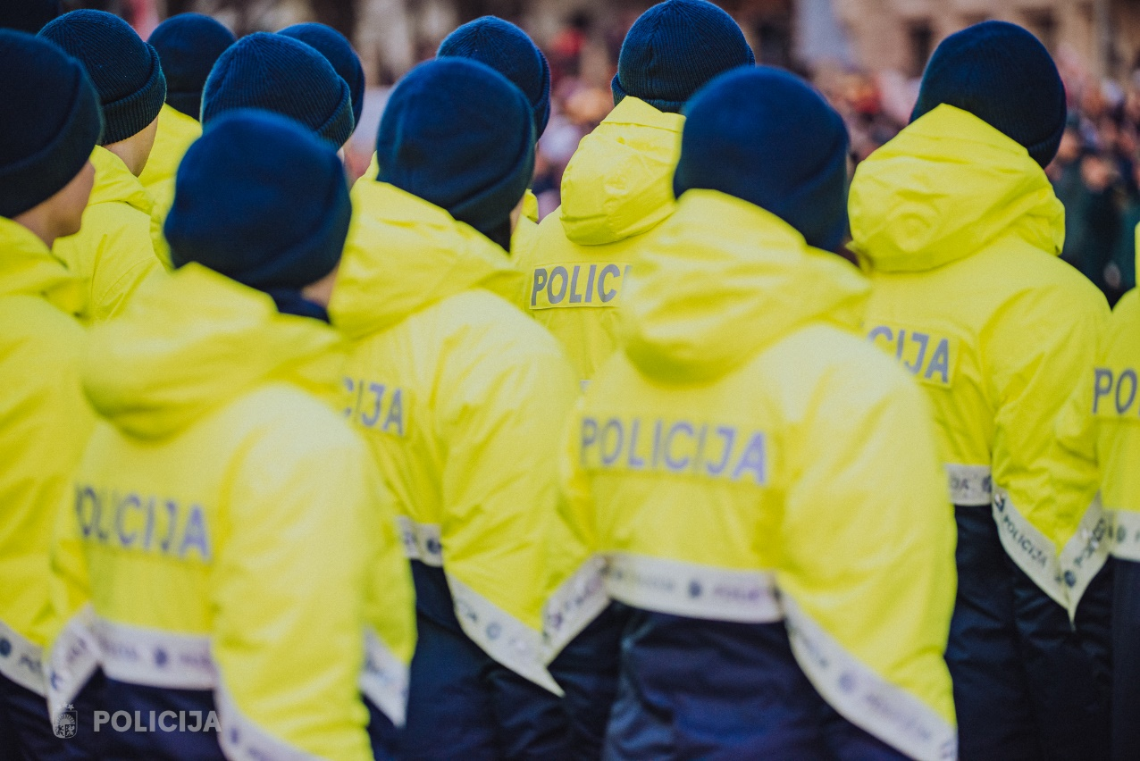
PAR POLICISTU VAR KĻŪT:
Latvijas Republikas pilsonis;
18 – 40 gadu vecumā;
Ieguvis vismaz vidējo izglītību;
Nav krimināli sodīts par tīšu noziedzīgu nodarījumu;
Fiziskā sagatavotība;
Veselības stāvoklis un psiholoģiskā īpašības.

Slide 5
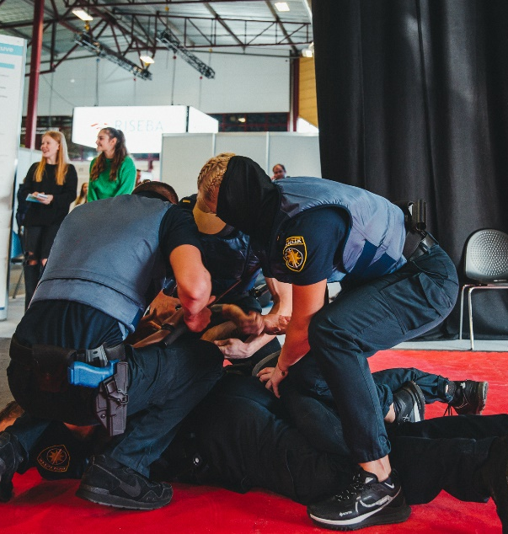
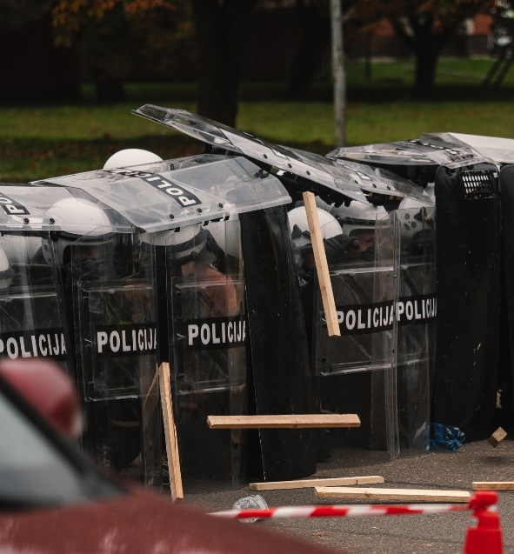
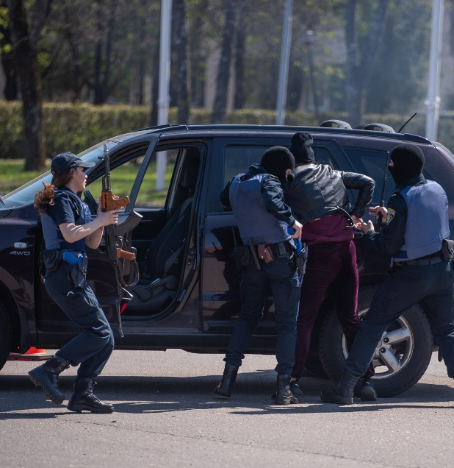
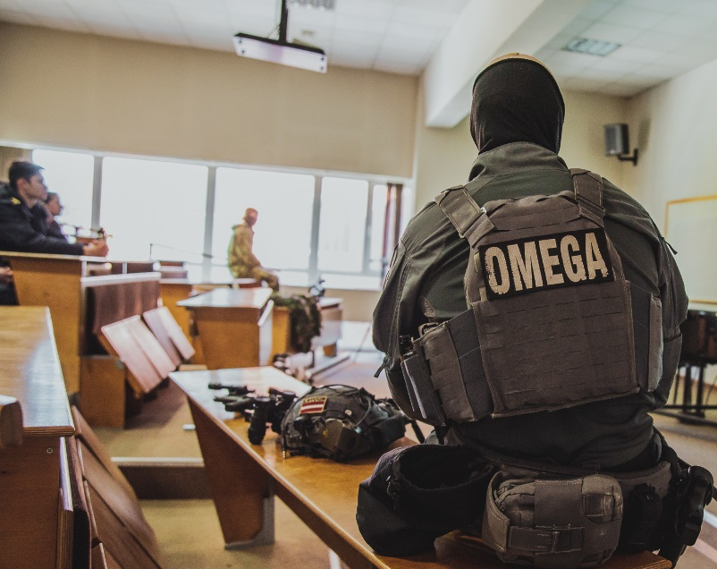
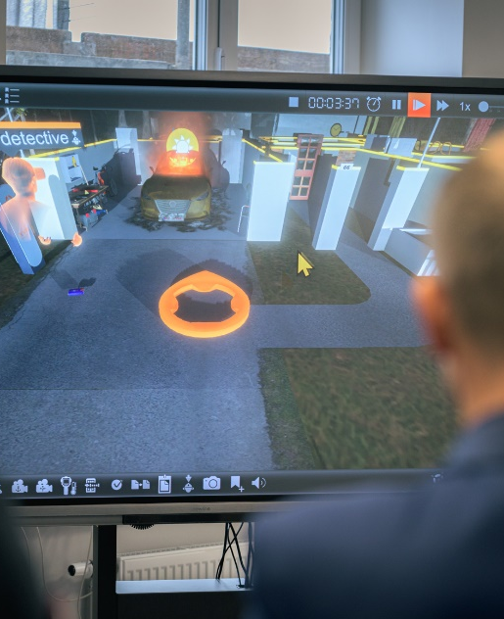
STUDIJU PROCESS
Praktisks | Profesionāļu pieredzē balstīts | Mūsdienīgs

Slide 6
IDA programma
Studiju ilgums 2 vai 2,5 gadi;
Mērķauditorija: personas ar vidējo izglītību vai amatpersonas ar speciālo dienesta pakāpi;
Iegūstamā kvalifikācija: Valsts policijas jaunākais virsnieks
Studiju programmas mērķis ir nodrošināt kvalitatīvas uz policijas praktiskā darba labo praksi balstītas profesionālas studijas, kuru apguves rezultātā studējošie iegūst piektā līmeņa profesionālajai kvalifikācijai “Valsts policijas jaunākais virsnieks” nepieciešamās zināšanas, prasmes un kompetenci, kas sniedz iespēju profesionāli pildīt amata pienākumus, tostarp efektīvi un kvalitatīvi īstenot likumpārkāpumu novēršanu, policijas reaģēšanu un likumpārkāpumu izmeklēšanu, īstenojot noziedzības apkarošanu un personu tiesību un likumīgo interešu aizsardzību.

Slide 7
IDA PROGRAMMA
Darba grupas sastāvs: VPK un RSU pārstāvji;
Studiju programmas apguvi nodrošina 46 VPK akadēmiskā personāla pārstāvji, no tiem 5 amatpersonas ar speciālajām dienesta(5 doktora grāds), LU un RSU akadēmiskais personāls;
Uzņemšanas prasības : vidējā izglītībā vai 3.līmeņa profesionālā kvalifikācija (kvalifikācija – Valsts policijas jaunākais inspektors);
Studiju forma: klātienes un attālinātās nodarbības, darba vidē balstītas studijas.

Slide 8
Sasniedzamie studiju rezultāti
Iegūst Valsts policijas jaunākā virsnieka profesionālās kvalifikācijas prasībām nepieciešamās vispārējās un profesionālās zināšanas, prasmes, attieksmes un kompetenci.
Spēj kvalitatīvi pildīt policijas darbinieka profesijai (Valsts policijas jaunākiem virsniekiem noteiktajiem amatiem) atbilstošos profesionālās darbības pamatuzdevumus un pienākumus.
Spēj turpināt studijas pirmā cikla profesionālās augstākās izglītības programmā “Policijas darbs” un iegūt Valsts policijas vecākā virsnieka profesionālo kvalifikāciju (sestā līmeņa profesionālo kvalifikāciju).

Slide 9
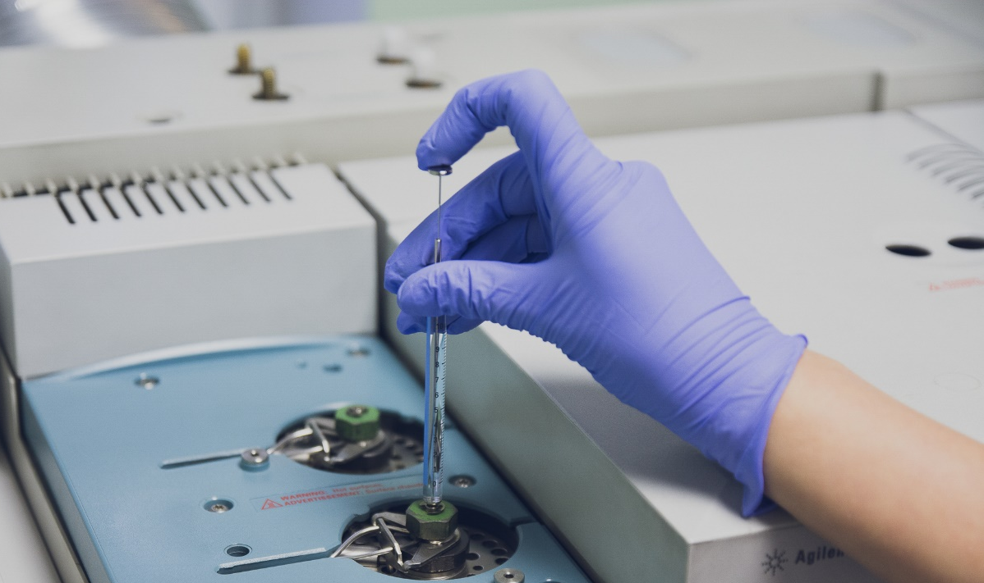
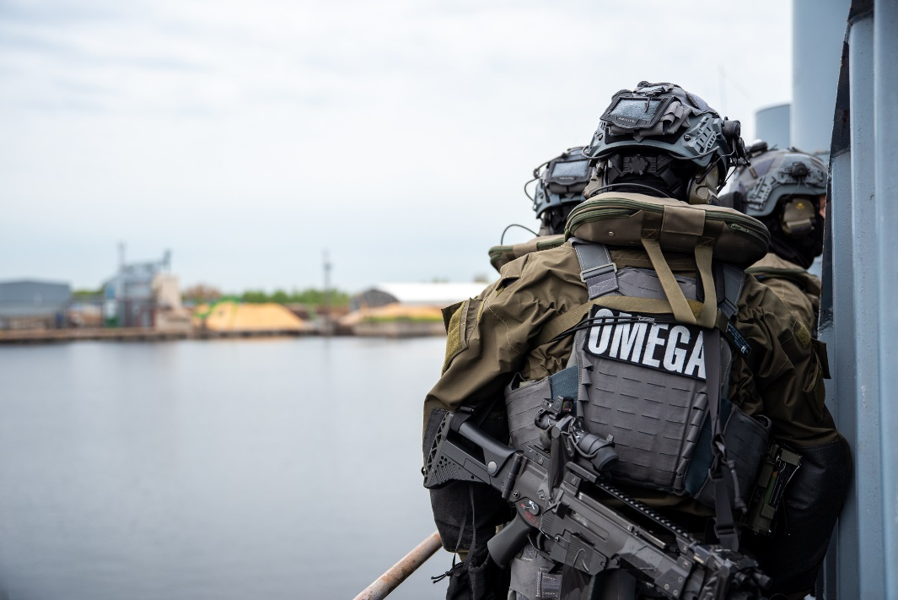
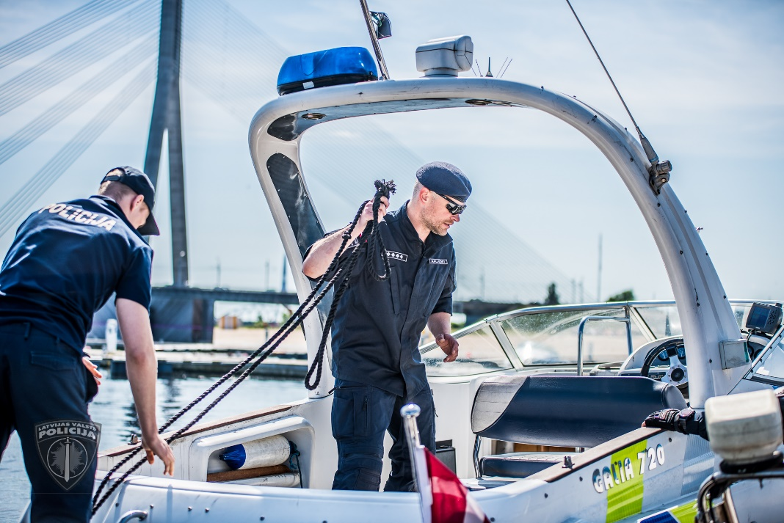
JAUNĀKAIS VIRSNIEKS:
Eksperts | Vada komandieris | Vada komandiera vietnieks
Inspektors | Rotas komandiera vietnieks

Slide 10

Priekšrocības?
Mācības ir
bez maksas
Atalgojums mācību laikā
Sociālās garantijas mācību laikā
Garantēta dienesta vieta
Plašas izaugsmes un karjeras iespējas
Iespēja bez maksas turpināt studijas IDA

Slide 11
UZŅEMŠANA 2023
Dokumentu iesniegšana:
12. – 23. jūlijs
Iestājpārbaudījumi:
25. – 26. jūlijs
Centrālā medicīniskās ekspertīzes komisija:
28. jūlijs – 2. augusts
Rezultātu paziņošana:
23. augusts
Līgumu slēgšana:
28. – 29. augusts

Slide 12



SEKO LĪDZI JAUNUMIEM
FACEBOOK
@vpkoledza
INSTAGRAM
@valsts_policijas_koledza
MĀJASLAPA
www.policijas.koledza.gov.lv

Slide 13

Tiekamies
VALSTS POLICIJAS KOLEDŽĀ!

